Slide 1
III CONGRESSO PETROBRAS DE PRODUTIVIDADE COM POWER BI
—

Slide 2


Power BI: Serviço ou Servidor?
—
Dirceu Resende
Consultor SQL Server e BI Team Leader no #TeamFabricioLima
Instrutor de Power BI no Planilheiros
Microsoft MVP Data Platform
Microsoft MCP, MTA, MCSA, MCT e MCSE
Organizador do PASS Local Group SQL Server ES
Escritor do iMasters
Instrutor do https://cursos.fabriciolima.net
Autor do https://www.dirceuresende.com/
Contato: bi@fabriciolima.net

Slide 3
Power BI: Serviço ou Servidor?
AGENDA

Slide 4
Agenda
—
O que é o Power BI Service
O que é o Power BI Report Server
Licenciamento
Recursos Exclusivos
Quando utilizar cada um

Slide 5
Power BI: Serviço ou Servidor?
O QUE É O POWER BI SERVICE

Slide 6
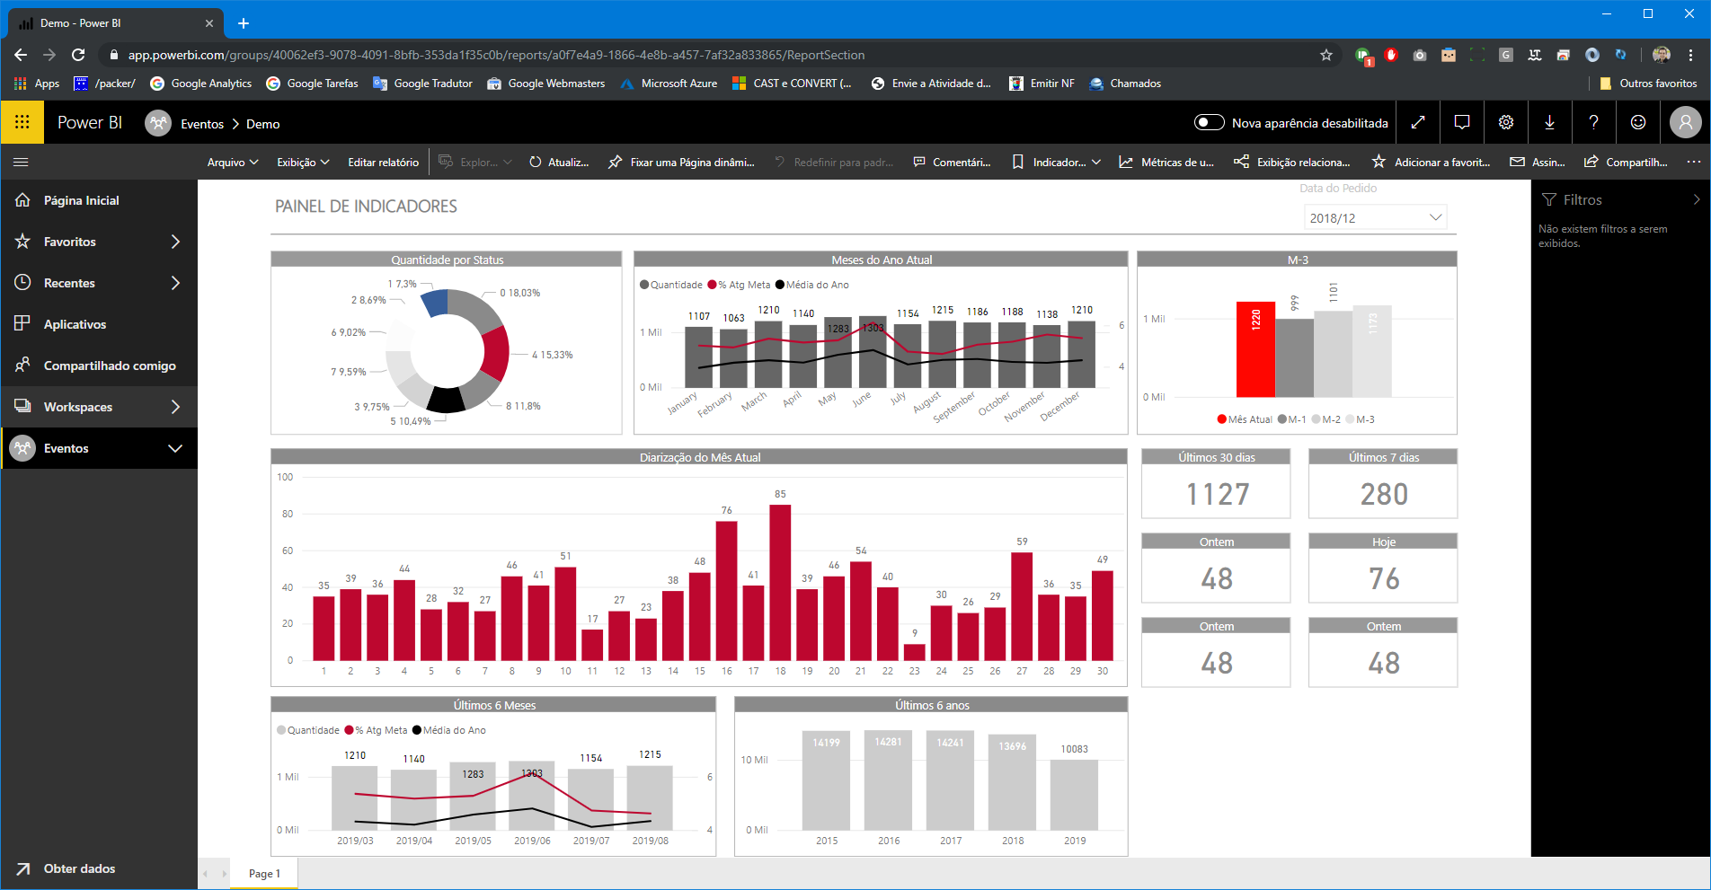
O que é o Power BI Service
—

Slide 7
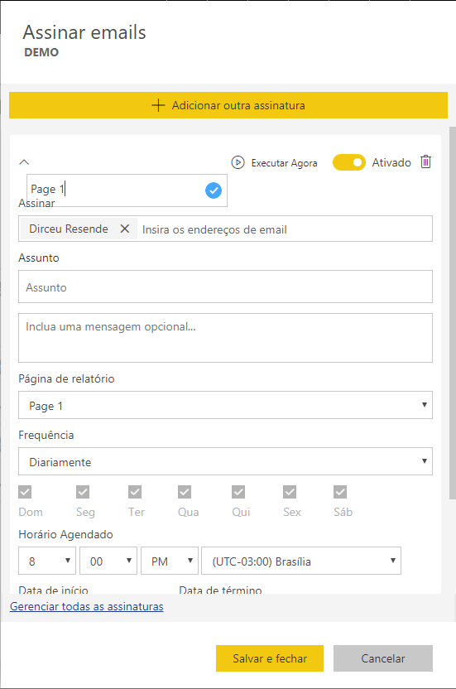
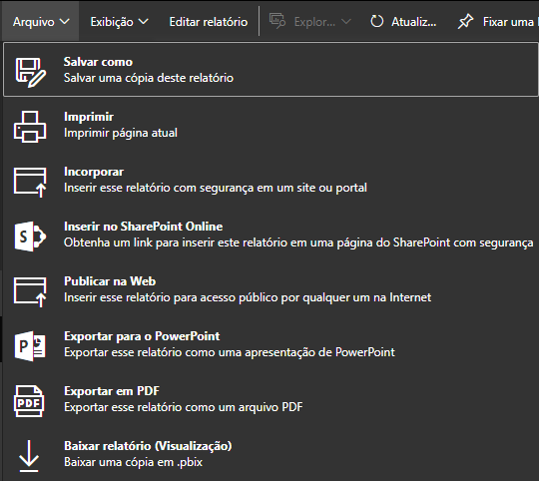
O que é o Power BI Service
—

Slide 8
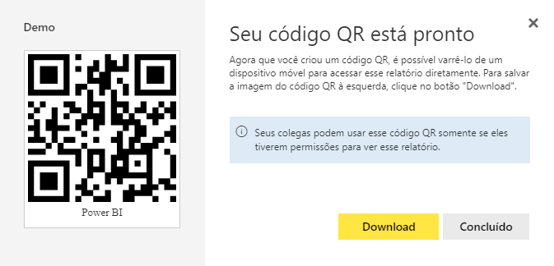
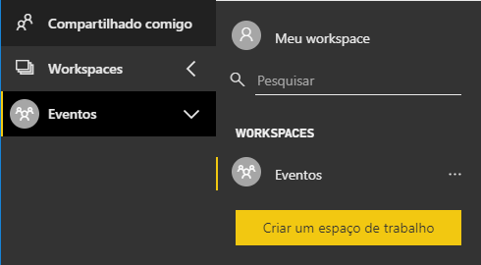
O que é o Power BI Service
—

Slide 9
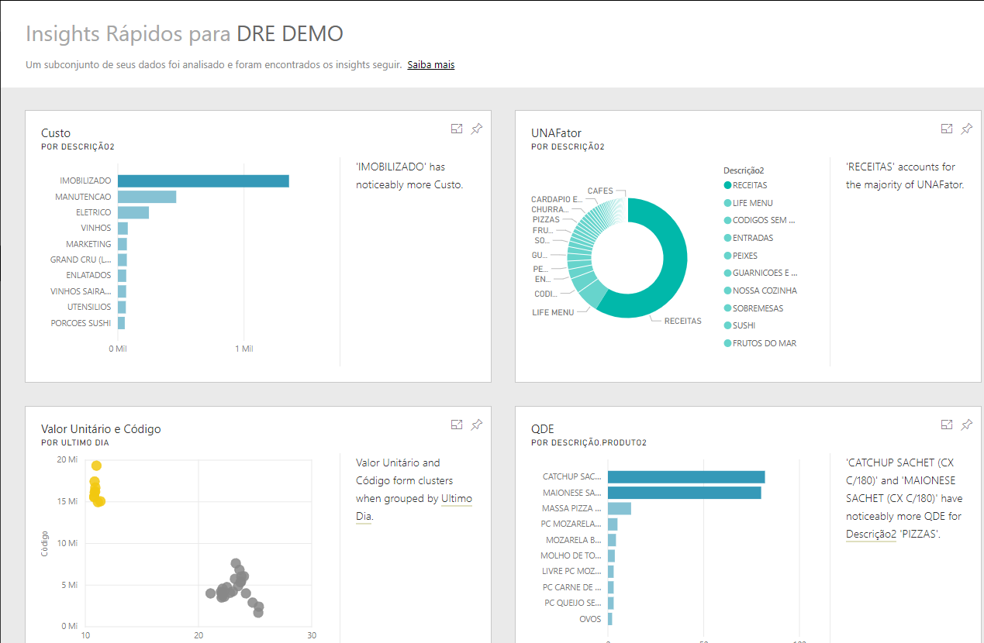
O que é o Power BI Service
—

Slide 10
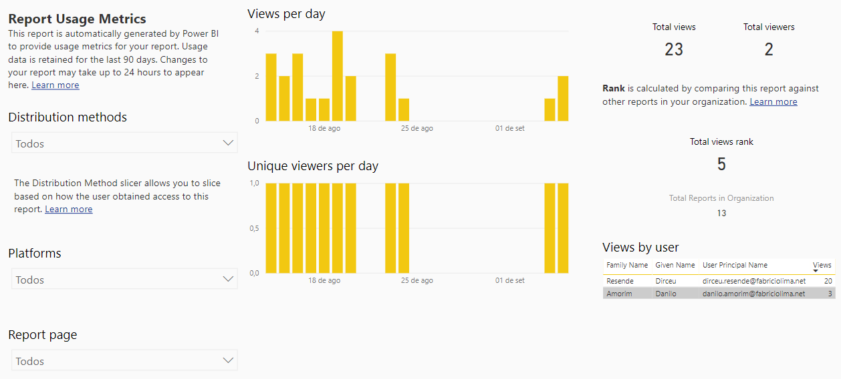
O que é o Power BI Service
—

Slide 11
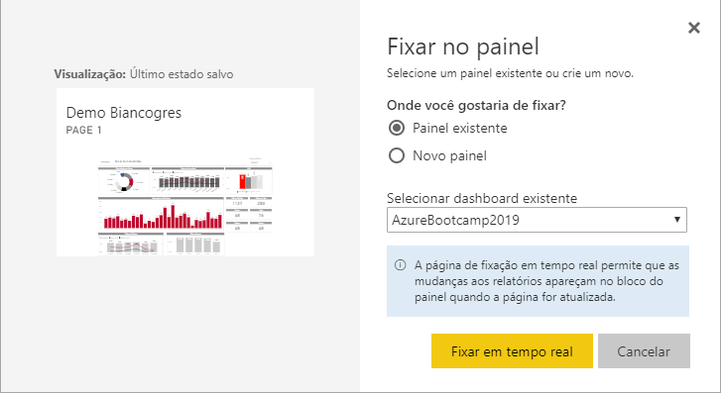
O que é o Power BI Service
—

Slide 12
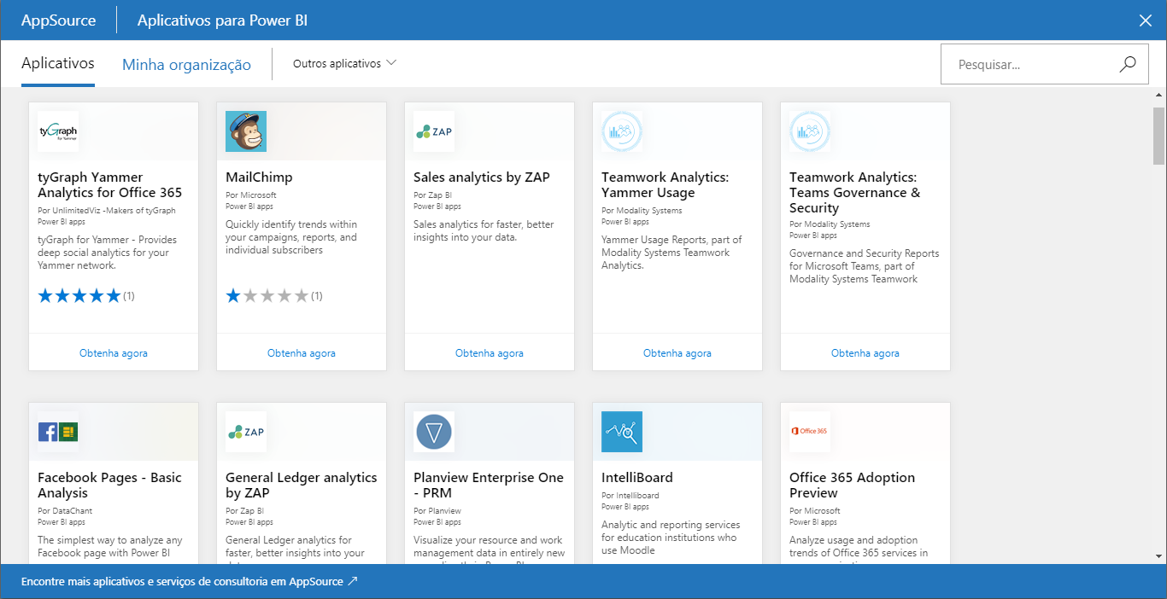
O que é o Power BI Service
—

Slide 13
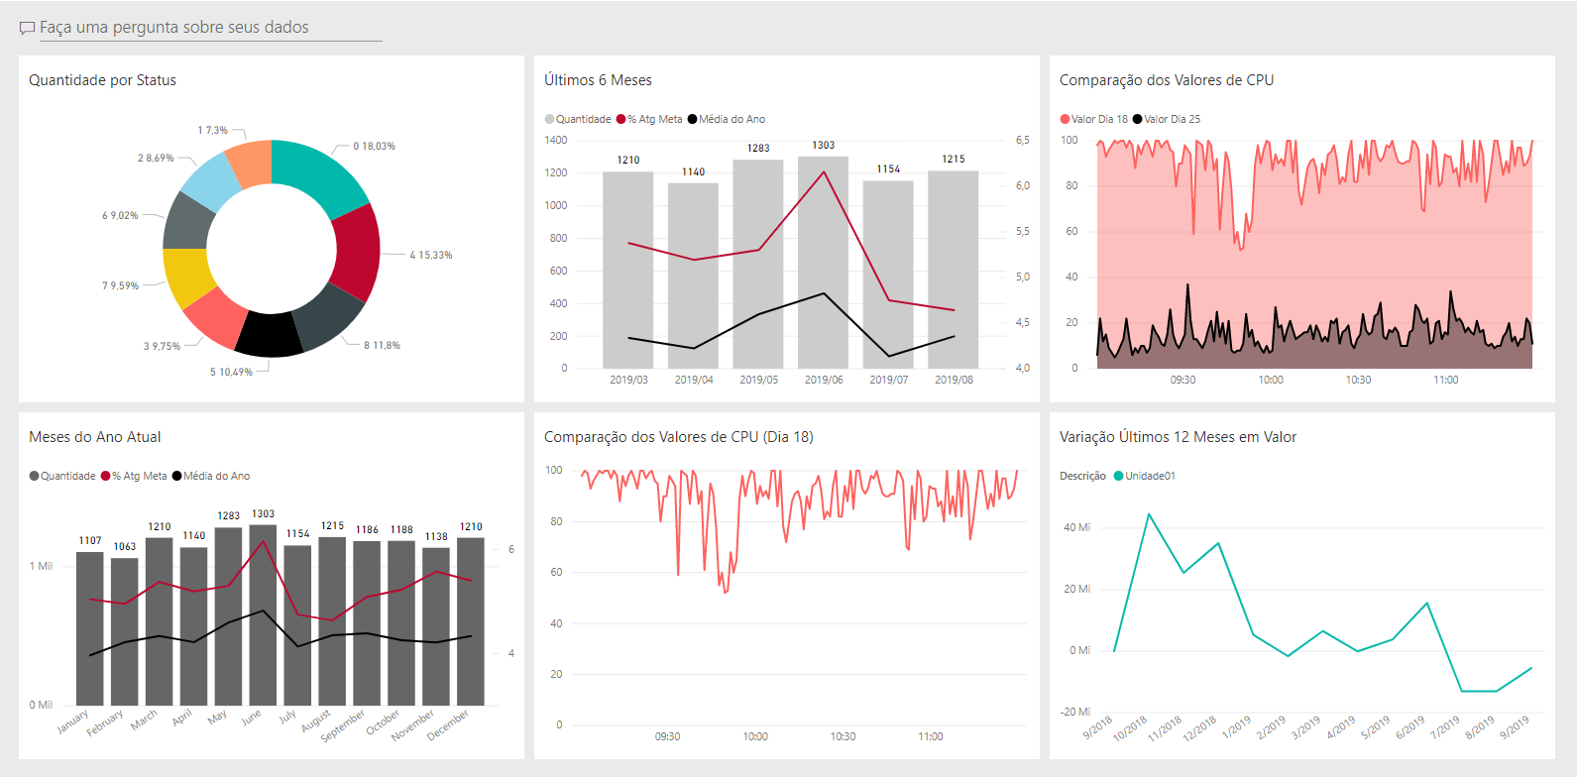
O que é o Power BI Service
—

Slide 14
Power BI: Serviço ou Servidor?
O QUE É O POWER BI REPORT SERVER

Slide 15
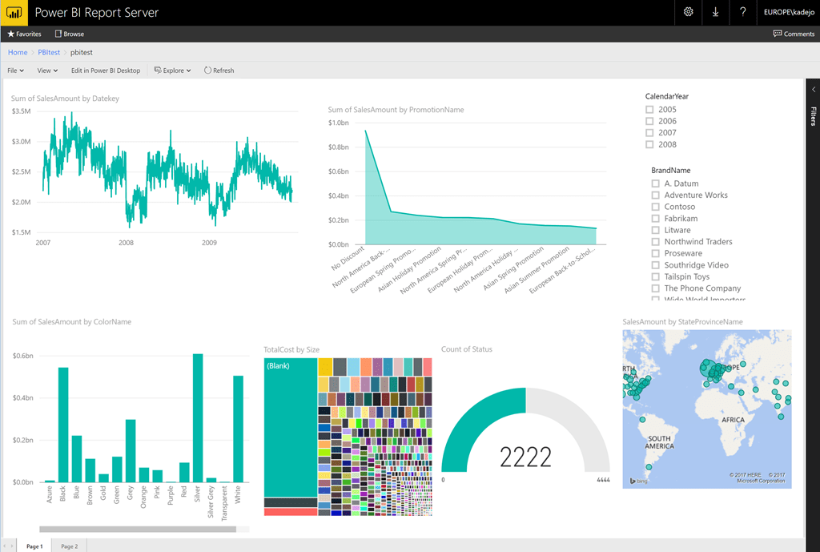
O que é o Power BI Report Server
—

Slide 16
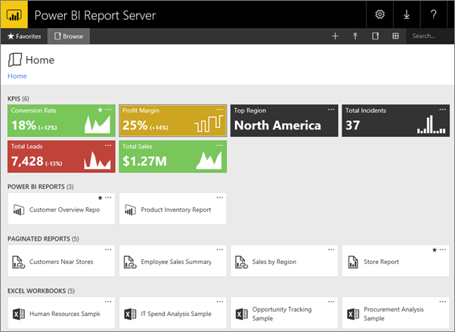
O que é o Power BI Report Server
—

Slide 17
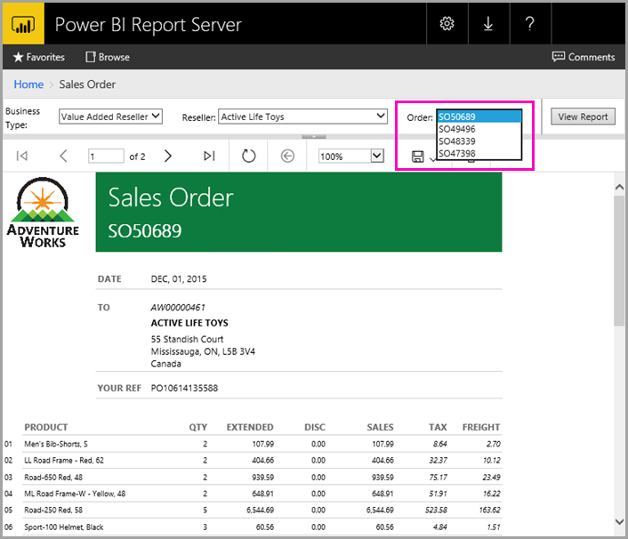
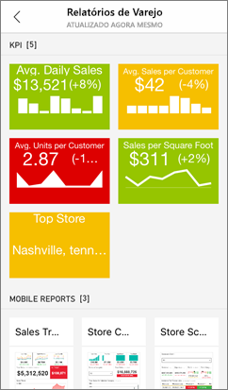
O que é o Power BI Report Server
—

Slide 18
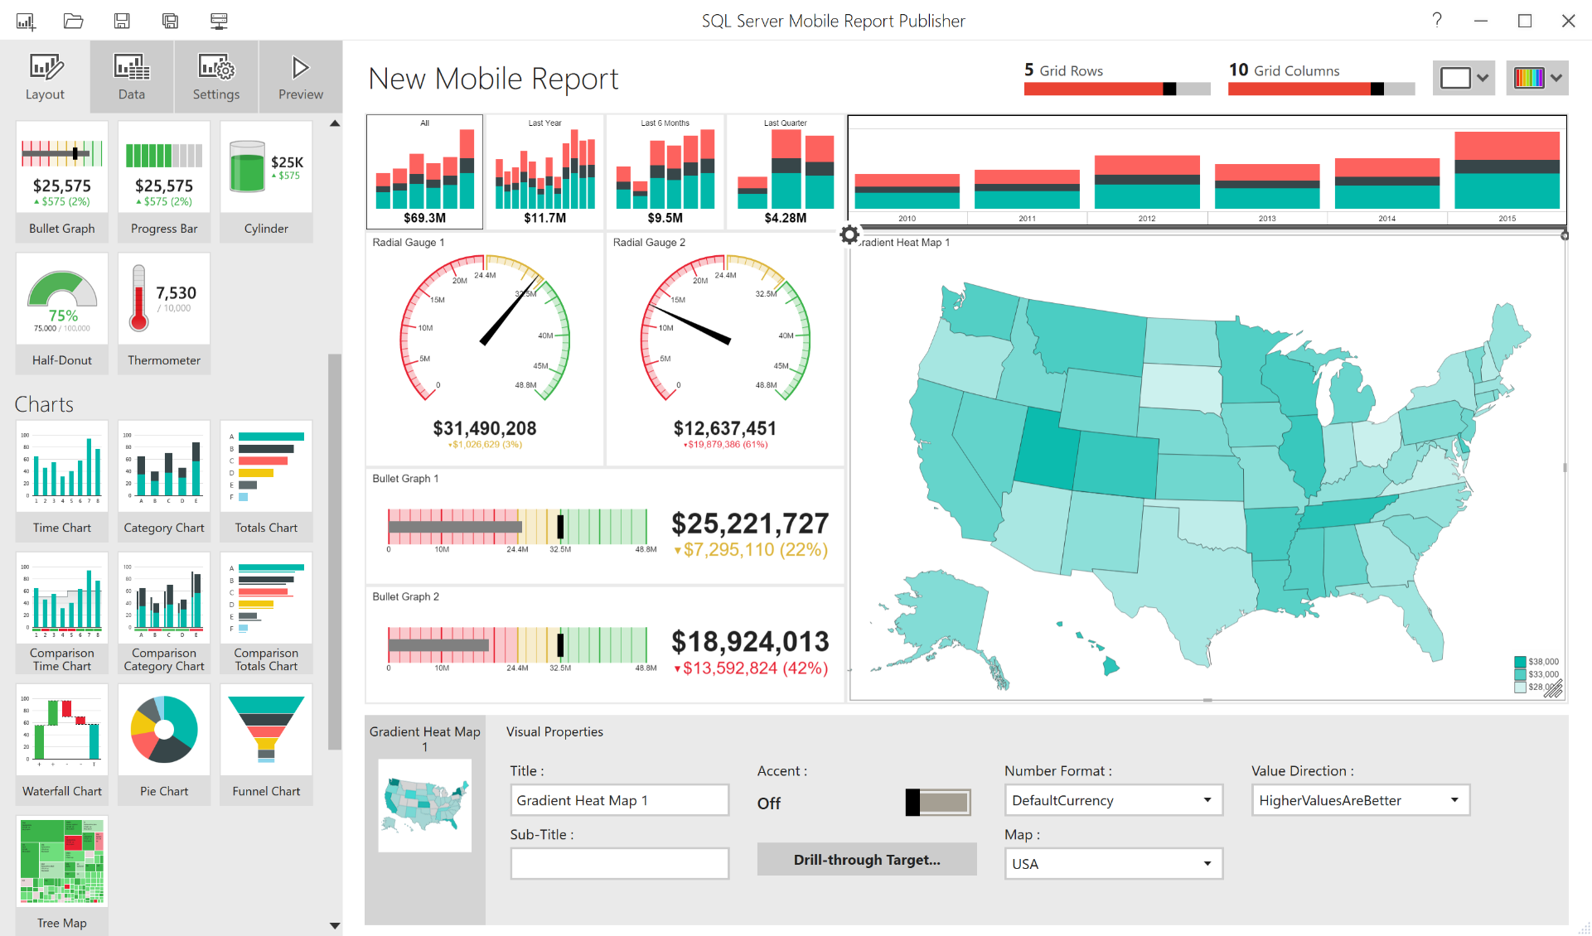
O que é o Power BI Report Server
—

Slide 19
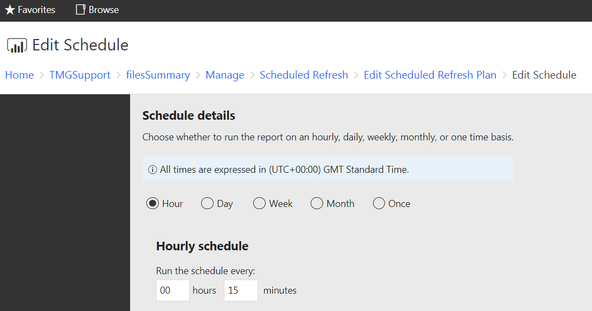
O que é o Power BI Report Server
—

Slide 20
Power BI: Serviço ou Servidor?
LICENCIAMENTO

Slide 21
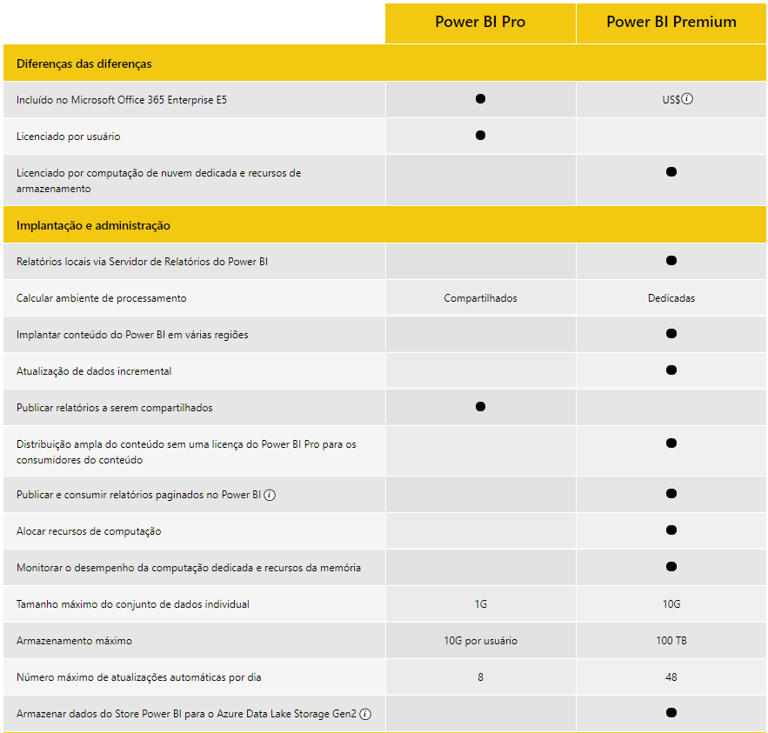
Licenciamento do Power BI Serviço
—
Free
PRO
Premium
Embedded

Slide 22
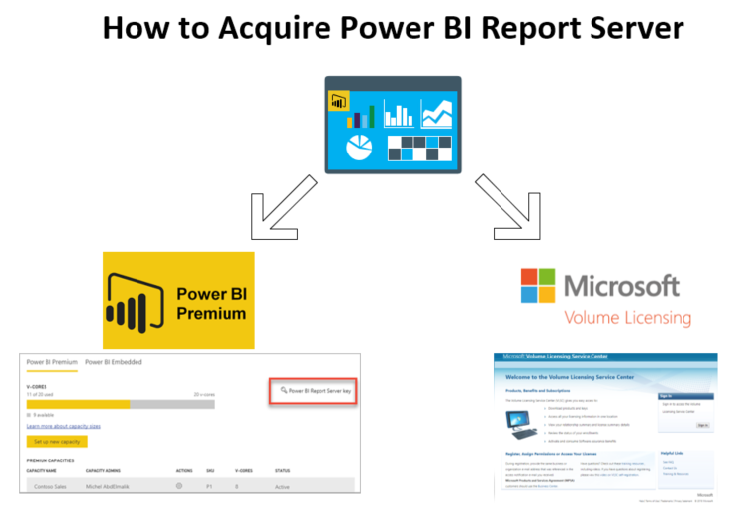
Licenciamento do Power BI RS
—
Power BI Premium
SQL Server Enterprise + SA

Slide 23
Power BI: Serviço ou Servidor?
VANTAGENS DO POWER BI SERVIÇO

Slide 24
Vantagens do Power BI Serviço
—
“Ask me a question”
Atualizações mensais
Relatórios Embedded
Dashboards
Publicação mais flexível
Integração com serviços do Azure (Flow, PowerApps, etc)
Envio de alertas baseado em indicadores
Direct Query + Import e Relacionamentos N:N
Pode ser mais barato

Slide 25
Power BI: Serviço ou Servidor?
VANTAGENS DO POWER BI RS

Slide 26
Vantagens do Power BI Report Server
—
Integração nativa com AD
Possibilidade de implantação sem custos adicionais
Visualizar relatórios do Reporting Services*
Atualização de dados personalizada e sem limites
Envio automático de relatórios (RS)
Exigências fiscais ou cultura “anti-nuvem”
Melhoria de Performance como CAPEX

Slide 27
Power BI: Serviço ou Servidor?
CENÁRIO IDEAL DE CADA SOLUÇÃO

Slide 28
Quando usar o Power BI Serviço
—
Empresa não tem SQL Server Enterprise ou PBI Premium
Infraestrutura em cloud
Necessidade de utilizar PowerApps
Embutir relatórios em aplicações
Área de negócio independente da TI

Slide 29
Quando usar o Power BI Report Server
—
Muitas licenças do PRO necessárias
Infraestrutura local (On-premise)
Um único portal com Reporting Services

Slide 30
Power BI: Serviço ou Servidor?
OBRIGADO!

